Slide 1
Scuola Leonardo da Vinci
2 D
2016/2017
Lezione all’ospedale di Sassuolo

Slide 2
PROGETTO Il cuore Sani stili di vita

Slide 3
Argomenti
Anatomia del cuore
Funzionamento del cuore
Problemi legati al cuore
Sana alimentazione:
1 diario alimentare
2 corretta alimentazione
Le dipendenze :
1 alcool
2 fumo
3 droga
Elementi di primo soccorso

Slide 4
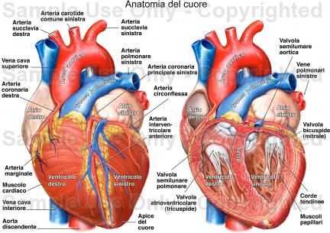
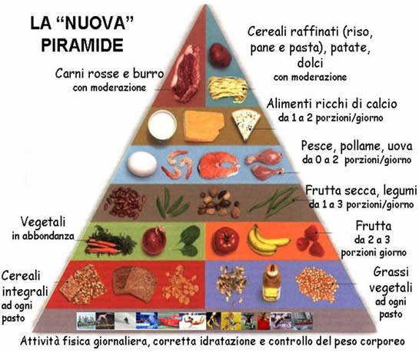
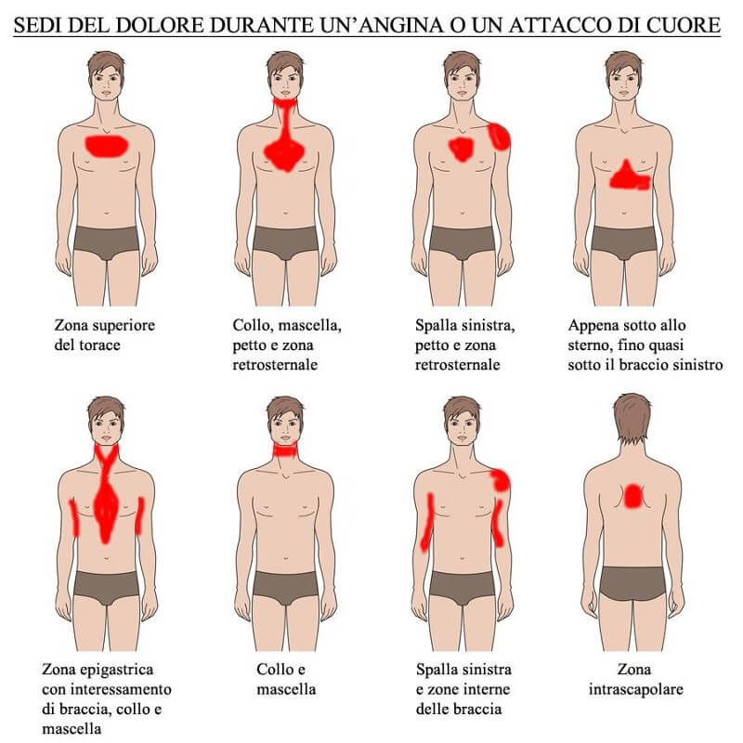
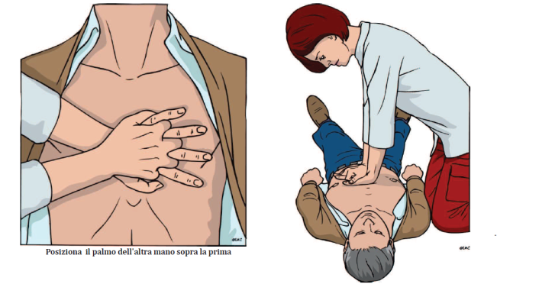
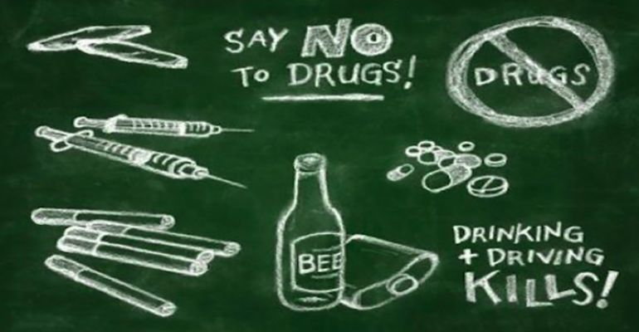
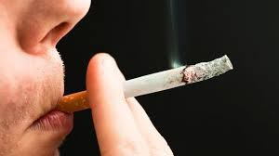
ELENCO ARGOMENTI LEZIONE:
-Anatomia del cuore
-Problemi legati al cuore
-La sana alimentazione:
---Diario alimentazione
---Corretta alimentazione
-Le dipendanze:
---Alcool
---Fumo
---Droga
-Elementi di primo soccorso

Slide 5
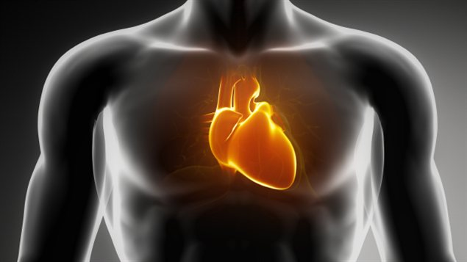
IL CUORE NEL NOSTRO CORPO
Il cuore si trova sotto il polmone sinistro che in confronto a quello destro è più piccolo

Slide 6
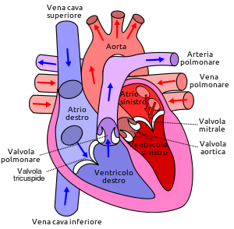
Anatomia del Cuore

Slide 7
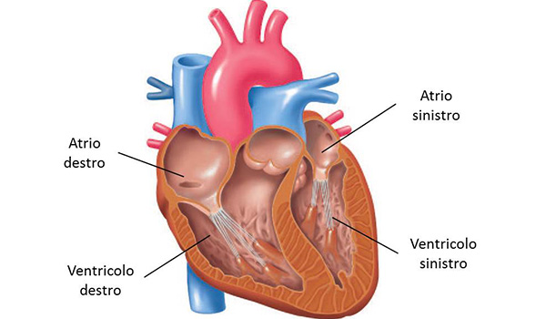
FUNZIONAMENTO DEL CUORE
Cos’è il CUORE?
È un organo vitale.
Un organo muscolare
che funziona come
una “Pompa Idraulica”.

Slide 8
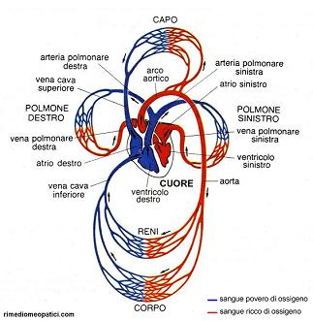
LA GRANDE E LA PICCOLA CIRCOLAZIONE
La Grande Circolazione:
Il sangue ossigenato parte dal cuore,
nel ventricolo sinistro ed arriva in
tutta la periferia del corpo, poi
ritorna all’atrio destro.
La Piccola Circolazione:
Il sangue ricco di CO² parte
nel ventricolo destro ed arriva ai
polmoni, poi ritorna all’atrio sinistro.

Slide 9
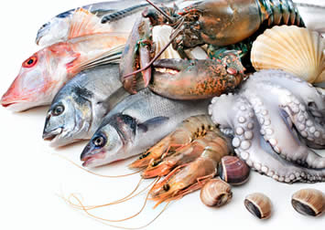
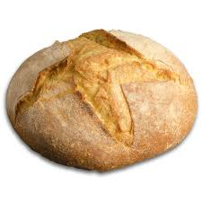
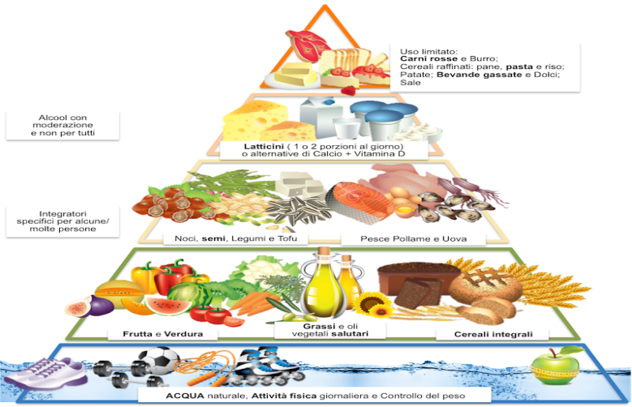
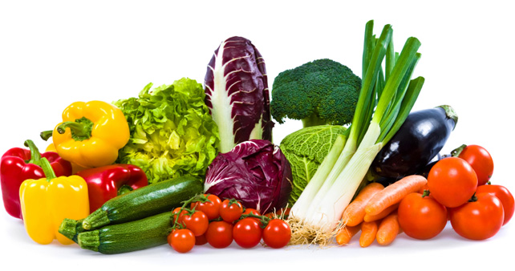
SANA ALIMENTAZIONE

Slide 10
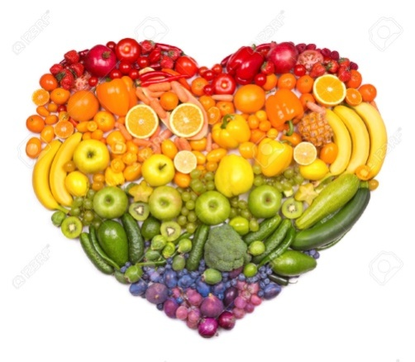
FRUTTA E VERDURA
Sono poveri di calorie ma contengono la più alta quantità di sostanze utili per l’organismo (come vitamine, sali minerali, fibre e un elemento fondamentale come l’acqua).
Almeno 4-5 porzioni al giorno di frutta e verdura.

Slide 11
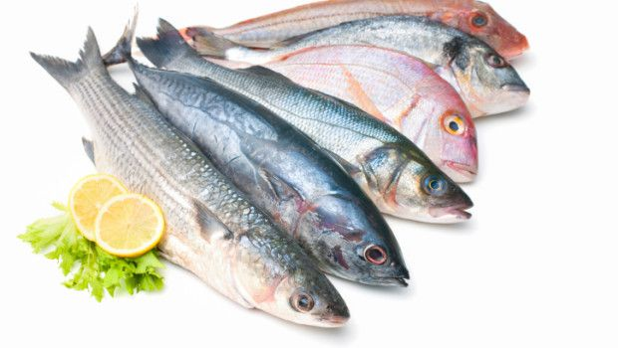
PESCE
Si consiglia di utilizzare pesce almeno 2-3 volte a settimana.
Il pesce è ricco di proteine

Slide 12
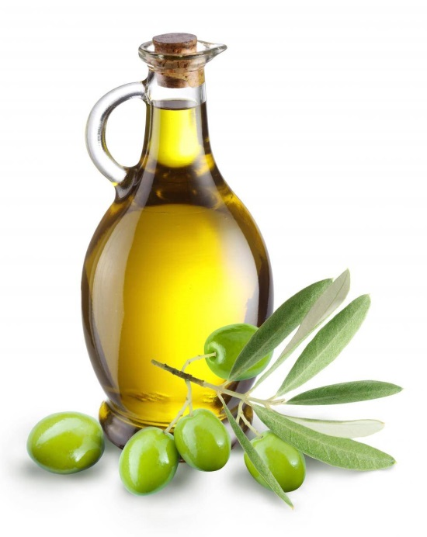
OLIO D’OLIVA
Contiene acidi grassi monoinsaturi che regolano il contenuto di colesterolo nel sangue.
Può migliorare di gran lunga la salute, a cominciare da quella del cuore
Abbassa la pressione del sangue.
Contiene sostanze antiossidanti che forniscono all’organismo una protezione contro i processi infiammatori e contro l’invecchiamento .

Slide 13
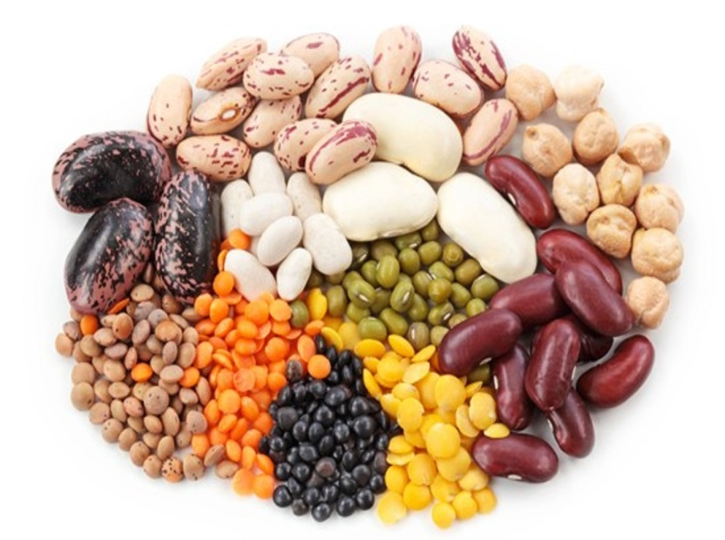
LEGUMI
Sono alimenti di origine vegetale.
I legumi sono: piselli, fagioli, ceci, lenticchie, soia, fave…
Sono ricchi di proteine

Slide 14
Il diario alimentare della 2D

Slide 15
DIARIO DI UNA GIORNATA
NOME COLAZIONE PRANZO CENA
ALOLOD LATTE,BISCOTTI PASTA RAGU’ +VERDURA RISO CON CARNE
BELLONE / PASTA LEGUMI CARNE ROSSA
BINI LATTE,BISCOTTI PASTA POMODORO CARNE ROSSA+ VERDURA
BOSCOLO PANE CON NUTELLA PASTA RAGU’+ VERDURA CARNE ROSSA+ VERDURA
CACCAMISI / GNOCCO CARNE ROSSA
CASELLI LATTE,BISCOTTI PASTA POMODORO+ VER. CARNE ROSSA + VERDURA
DALLARI LATTE CON CEREALI PASTA POMODORO MINESTRA + VERDURA
DENICOLO LATTE,MERENDINA PASTA RAGU’ CARNE BIANCA
FAROUDI LATTE,BRIOCHE MACEDONIA PIZZA
JAMALI CAPPUCCINO,BRIOCHE PASTA TONNO SPINACI,BISTECCA
KHADROUFI PANE,CAFFE PASTA CON TONNO CARNE BIANCA + VERDURA
LEMHAMDI TORTA,LATTE CON MIELE SPAGHETTI CON TONNO TORTELLINI
MANATTINI PIZZA PASTA POMODORO+VERD CARNE BIANCA + VERDURA
NORTEY LATTE,BISCOTTI PASTA TONNO CARNE BIANCA + VERDURA
PICCIOLO LATTE,BISCOTTI PASTA RAGU’ CARNE ROSSA
PINTO / PASTA POMODORO CARNE + INSALATA
TADOUMANT / / CARNE BIANCA + VERDURA
YANG LATTE RISO CON CARNE CARNE BIANCA + VERDURA
YE XIU LATTE CON CEREALI RISO,CARNE,VERDURA CARNE ROSSA + VERDURA
YE YI / SPAGHETTI ,UOVA, VERD. CARNE,RISO + VERDURA

Slide 16
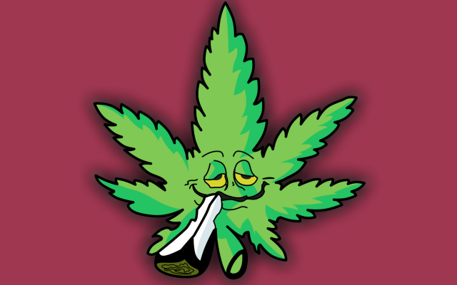
Dipendenze
La droga

Slide 17
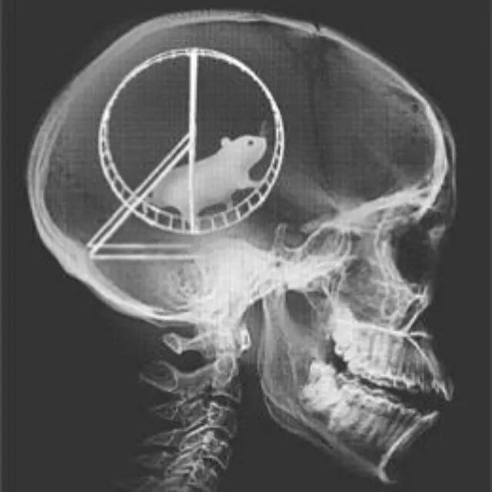
Fenomeno & Conseguenze
Uso e abuso di sostanze stupefacenti
Problemi cardiovascolari
Problemi fisici
Problemi mentali

Slide 18
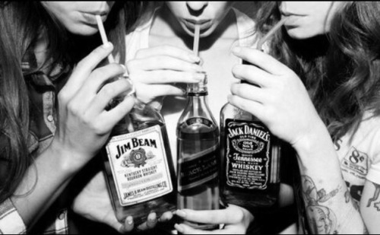
Alcool
L’ alcool è una droga per il nostro corpo, per il sangue ma soprattutto per il fegato ed il cervello.
Gli effetti sono:
Giramenti di testa(collegati al cervello).
Allucinazioni.
Vomito (Stomaco e Fegato)
Memoria (Dimenticanze)
Perdita del controllo
I Motivi per bere:
Per dimenticare (problemi)
Amici che incoraggiano a bere.
Per divertimento.

Slide 19
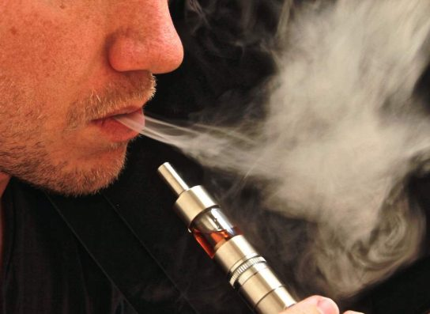
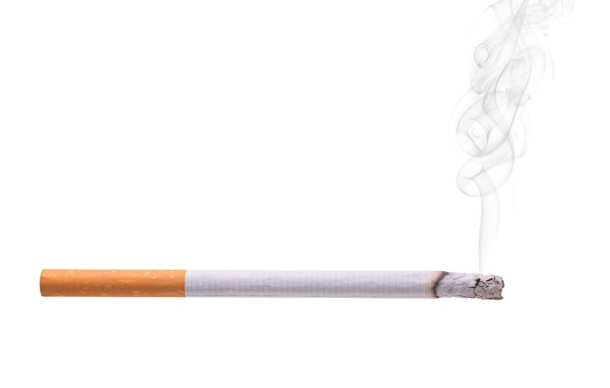
Il fumo

Slide 20
Perché una persona inizia a fumare?
Tutti sanno che fumare fa male. Eppure, milioni di persone nel mondo accendono, in ogni istante, una sigaretta! Non se ne conoscono bene i motivi.
È certo, però, che chi fuma ha più amici fumatori e che avere genitori che fumano determina una maggiore possibilità di iniziare a fumare.
Si inizia a fumare tanto per provare, per sentirsi all’altezza degli altri, per condividere con altre persone un rituale, per sentirsi più sicuri, perché si pensa di riuscire a migliorare le proprie prestazioni psichiche.

Slide 21
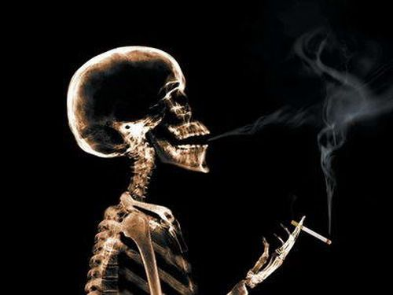
Danni del fumo

Slide 22
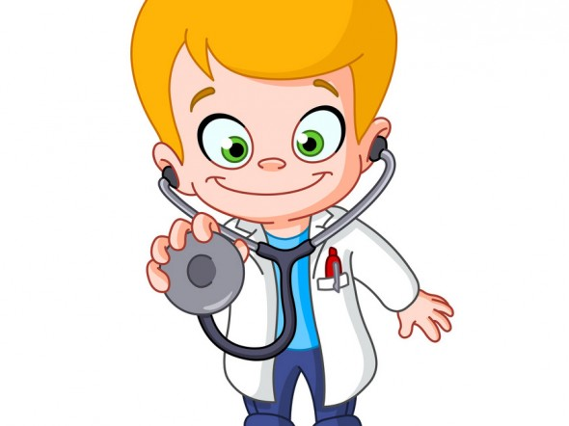
PROBLEMI LEGATI AL CUORE

Slide 23
L’infarto è frequente nelle persone anziane ma è possibile che capiti anche in una persona giovane a causa di un eccesso di colesterolo
INFARTO

Slide 24
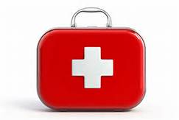
ELEMENTI DI PRIMO SOCCORSO

Slide 25
Elementi di primo soccorso
La prima cosa da fare è accertarsi che il soggetto sia cosciente
Fare il massaggio cardiaco
Ma prima di tutto: chiamare il pronto soccorso 118!
Luogo
Se il soggetto è cosciente
Età
L’accaduto
comunicare

Slide 26
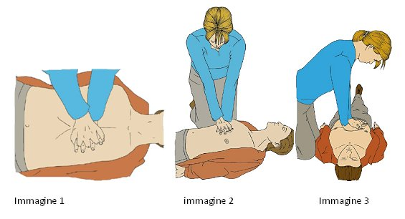
Fasi massaggio cardiaco
Per fare il massaggio cardiaco le mani vanno sovrapposte e appoggiate all’estremità dello sterno.
La pressione che si deve dare varia del peso di chi va soccorso.

Slide 27
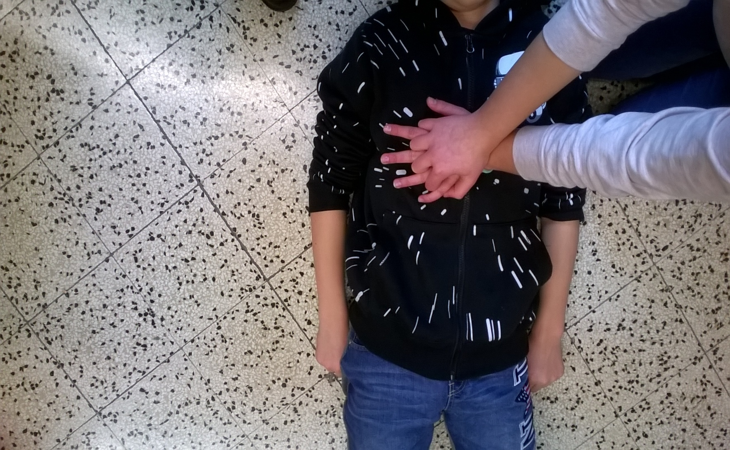
ADESSO PROVIAMO NOI !

Slide 28
Una nostra «semplice» esperienza
Lavoro a coppia
A turno abbiamo rilevato il battito radiale in 60 secondi.
Sono state effettuate tre rilevazione e quindi calcolato il valore medio.
Abbiamo raccolto i dati e costruito un grafico relativo.

Slide 29
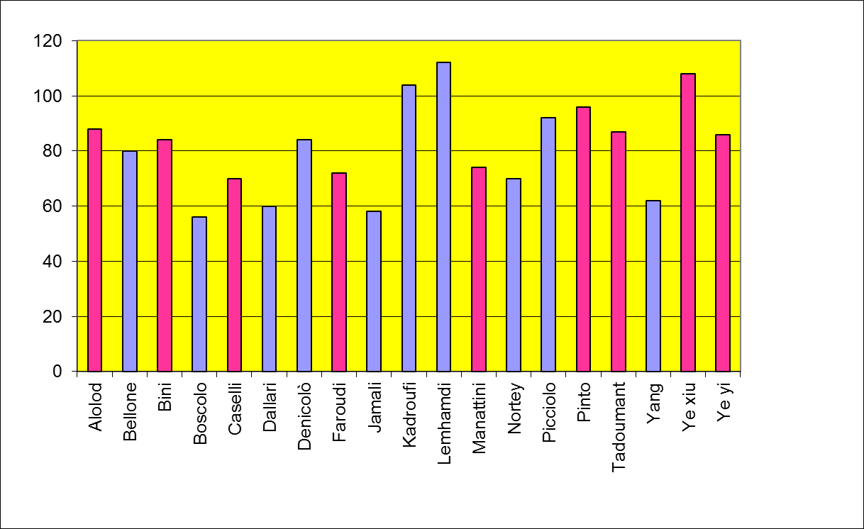
IL NOSTRO GRAFICO

Slide 30
AUTORI
Alolod Maryrose
Bellone Ciro
Bini Fabiana
Boscolo Davide
Caccamisi Aurora
Caselli Flavia
Dallari Lorenzo
Denicolò Mattia
Faroudi Maroua
Jamali Mohamed
Khadroufi Hossam
Lehmamdi Nassim
Manattini Alice
Nortey Graessle
Picciolo Marco
Pinto Sara
Tadoumant Omaima
Yang Junan
Ye Xiu Xia
Ye YI Jing

